Slide 1
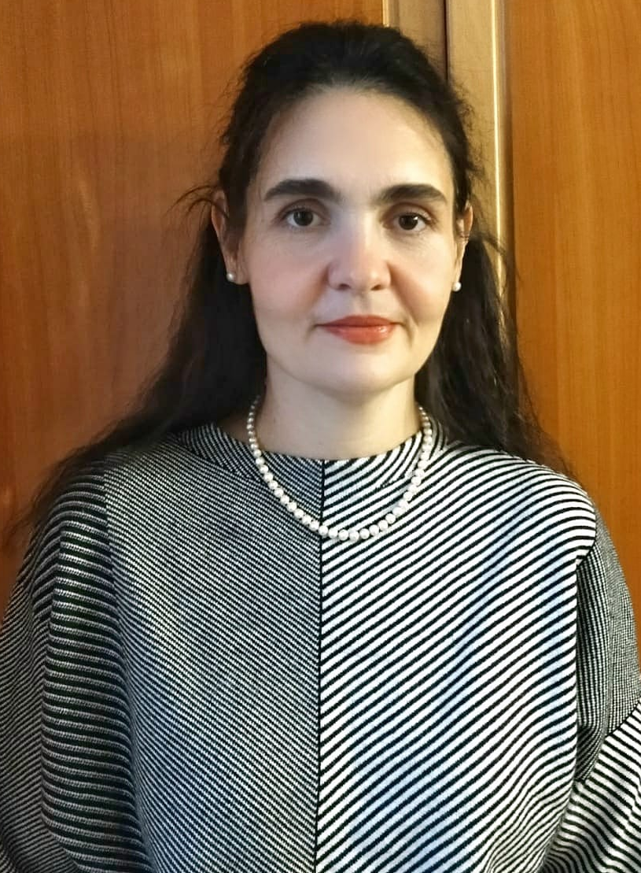
Портфолио
Терентьевой Ирины Викторовны,
воспитателя
МДОУ « Детский сад № 16»г.о.Саранск
Дата рождения: 13.10.1976 г.

Slide 2
Мое профессиональное кредо:
Детей надо любить всем сердцем и чтобы их любить так, нужно учиться у них, как следует проявлять эту любовь. Каждый день, каждое занятие должно быть осмысленно педагогом как наш подарок детям. (Ш. Амонашвили)
Мой жизненный девиз:
В каждом человеке солнце. Только дайте ему светить. (Сократ)

Slide 3
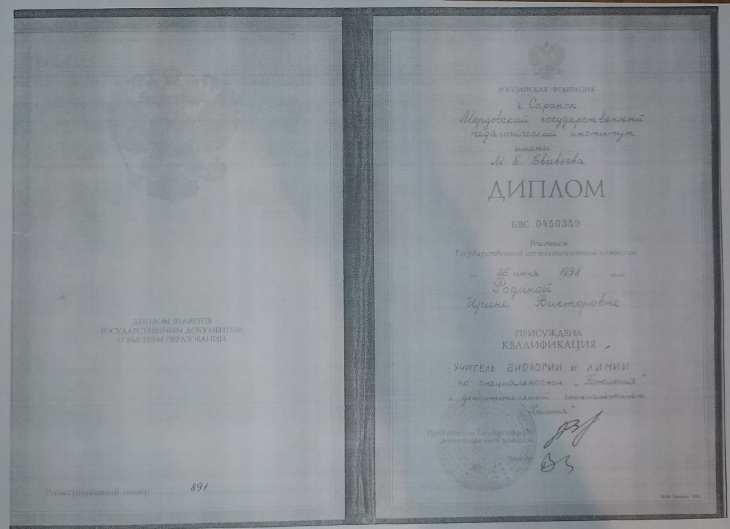
Образование.
Профессиональное высшее, окончила МГПИ им. М.Е. Евсевьева в 1998 году по специальности « Биология» с дополнительной специальностью «Химия».

Slide 4
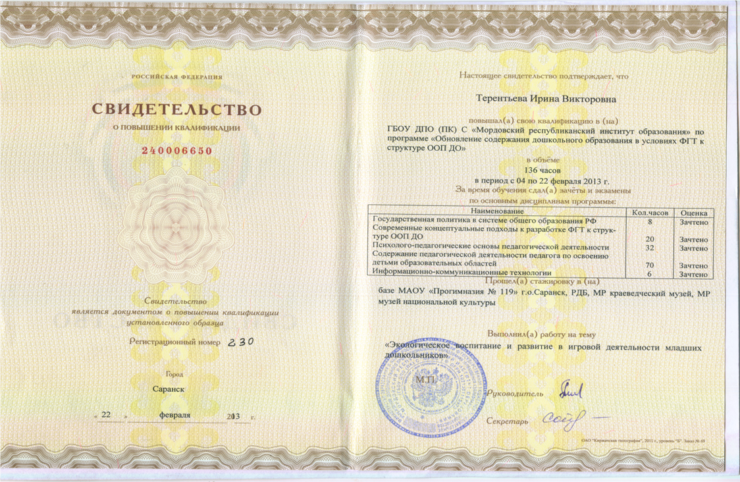
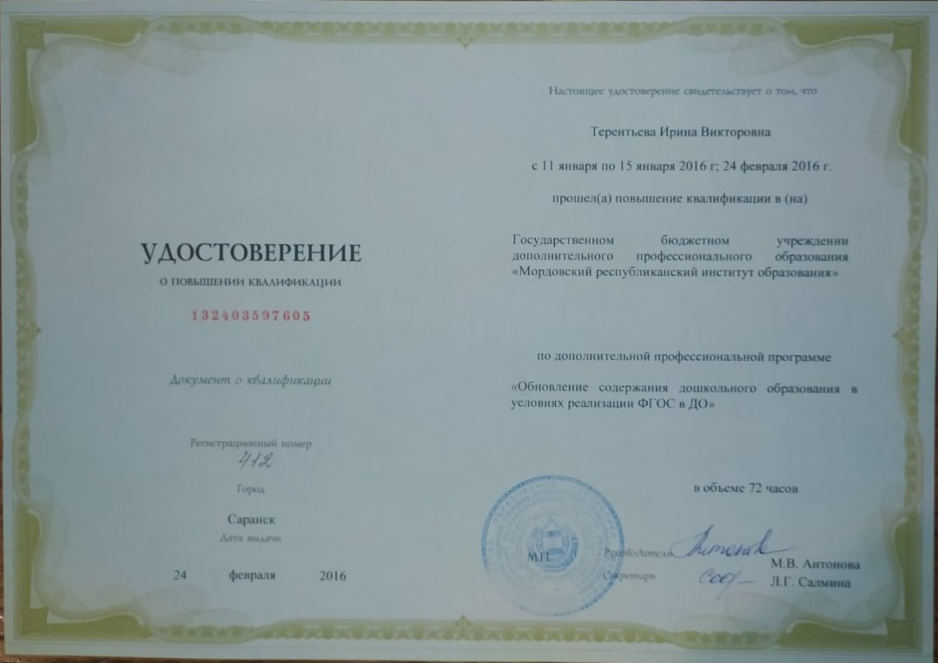
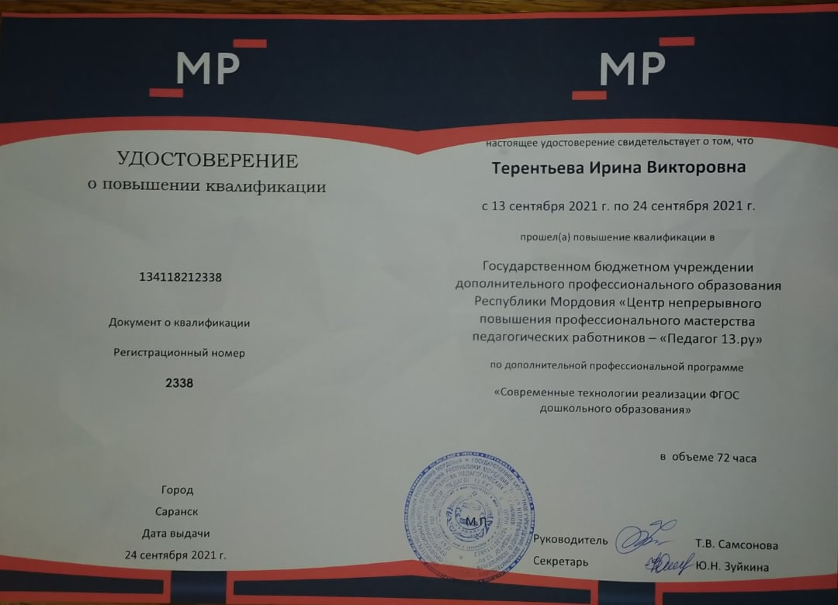
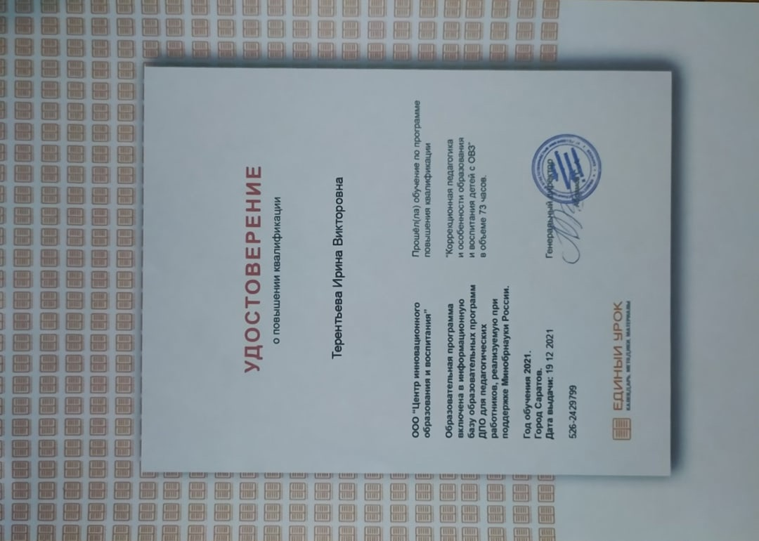
Сведения о повышение квалификации и переподготовке.

Slide 5
Авторские программы.
1.Рабочая программа воспитателя в подготовительной группе.
https://clck.ru/dXonW
2.Программа кружка «Юный краевед».
https://clck.ru/dXosG

Slide 6
Обобщение и распространение
педагогического опыта.
План по самообразованию «Нравственно-патриотическое воспитание дошкольников через ознакомление с родным краем. https://clck.ru/dY5e6
2. Конспект открытого занятия в подготовительной группе
«Математическое путешествие по сказке Ш. Перро Золушка». https://clck.ru/dXvFk
Конспект открытого занятия в старшей группе « Путешествие по сказкам
К.И.Чуковского». https://clck.ru/dXvET
5. НОД по теме: "Мы юные экономисты“ https://clck.ru/dXvGx

Slide 7
Проекты.
1. Проект по ПДД «Школа светофорных наук». https://clck.ru/dY4tB
2. Проект «Никто не забыт, ничто не забыто». https://clck.ru/dasHw
3. Презентация к проекту «Как здорово зимой!» https://clck.ru/dY5Ay
4. Проект «Адвент- календарь». https://clck.ru/dY4tB
5. Презентация к проекту «Национальный костюм» https://clck.ru/daqfV
6. Презентация кружка «Юный краевед» https://clck.ru/db2xw

Slide 8
Взаимодействие с родители.
Родительское собрание "Здоровье в порядке- спасибо зарядке"
https://clck.ru/dXovf
Презентация для родителей «Жизнь детей в детском саду»
https://clck.ru/dXpCq
Консультация «Экологическое воспитание в семье»
https://clck.ru/dXowm
4. Консультация «Дошкольник и экономика»
https://clck.ru/dXpFk

Slide 9
Ддл
Взаимодействие с педагогами.
1.Выступление на педагогическом совете по теме «ПОБЛЕМЫ И ПЕРСПЕКТИВЫ ГРАЖДАНСКОГО И ПАТРИОТИЧЕСКОГО ВОСПИТАНИЯ ДЕТЕЙ ДОШКОЛЬНОГО ВОЗРАСТА» https://clck.ru/dY5MN
2.Выступление на педагогическом совете по теме «Нетрадиционные приемы при обучении творческому рассказыванию». https://clck.ru/dY5io
3. Выступление на республиканской научно-практической конференции на тему « Сказкотерапия, как один из видов здоровьесберегающих технологий». https://clck.ru/dY5Qg
4. Выступление на образовательном форуме в ГБУ ДПО РМ
«ЦНППМ «Педагог 13ру» по теме «Нравственно- патриотическое
воспитание дошкольников» https://clck.ru/dY5bm
5.Презентация по теме « Экологическое воспитание и развитие
в игровой деятельности младших дошкольников». https://clck.ru/dXvHu

Slide 10
Выступление на научно-практических конференциях, семинарах, секциях, проведение открытых занятий,
мастер-классов, мероприятий.

Slide 11
Выступление на научно-практических конференциях, семинарах, секциях, проведение открытых занятий,
мастер-классов, мероприятий.

Slide 12
Выступление на научно-практических конференциях, семинарах, секциях, проведение открытых занятий,
мастер-классов, мероприятий.

Slide 13
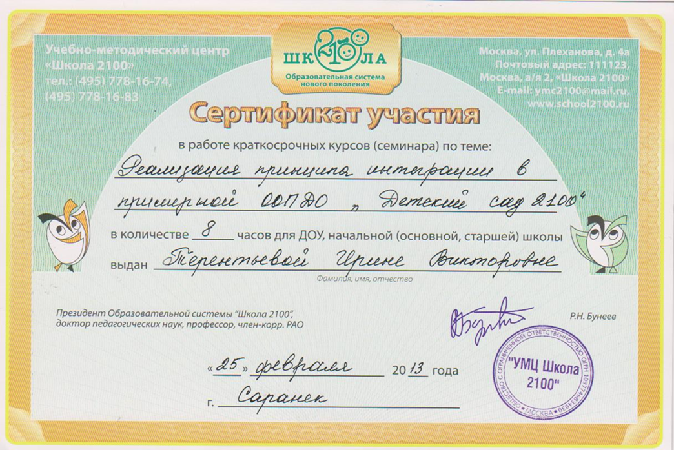
Выступление на научно-практических конференциях, семинарах, секциях, проведение открытых занятий,
мастер-классов, мероприятий.

Slide 14
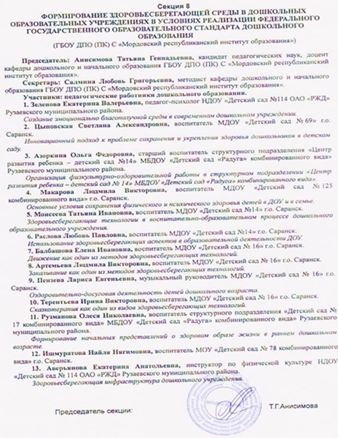
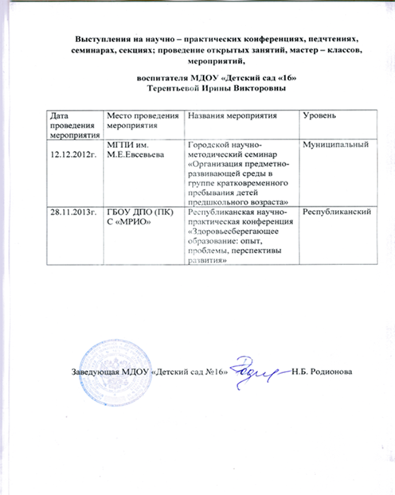
Выступление на научно-практических конференциях, семинарах, секциях, проведение открытых занятий,
мастер-классов, мероприятий.

Slide 15
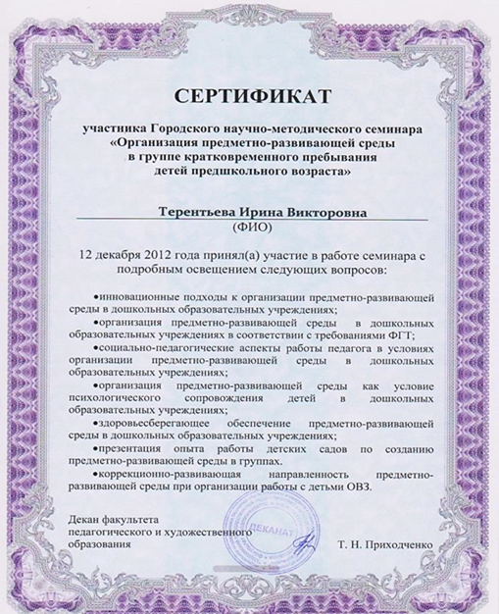
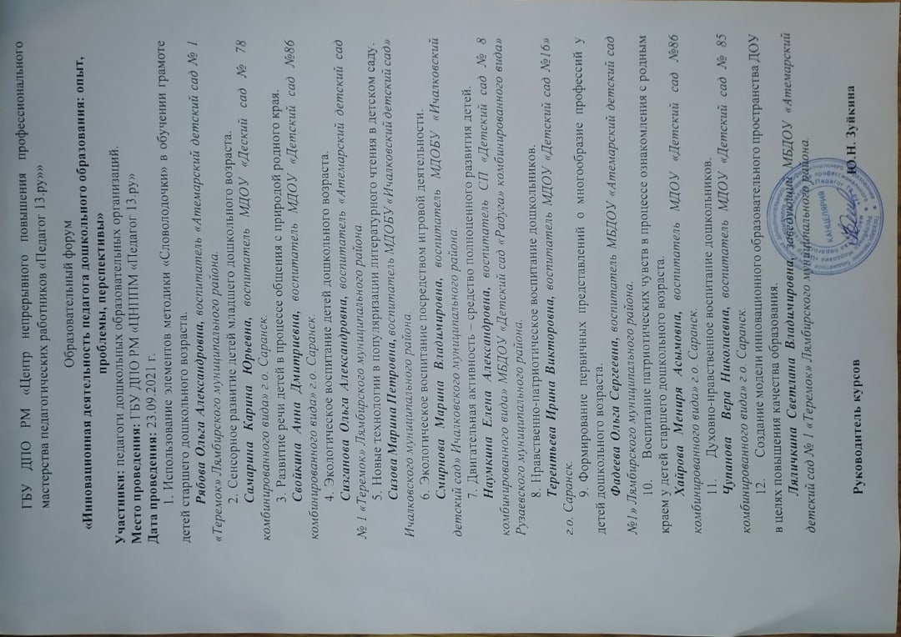
Выступление на научно-практических конференциях, семинарах, секциях, проведение открытых занятий,
мастер-классов, мероприятий.

Slide 16
Результаты участия воспитанников в конкурсах, выставках,
турнирах, соревнованиях, фестивалях.
1.Всероссийский творческий конкурс «Новогодняя елочка», «Символ 2021 года», диплом участника 1 место, диплом участника 2место.
2.Международный творческий конкурс «Новогодняя игрушка », сертификаты участников.
3. Всероссийский творческий конкурс «Подарок маме», диплом участника 1место,диплом участника 2 место.
4. Всероссийский творческий конкурс «Весенний перезвон», диплом участника 2место.
4.Международный творческий конкурс «Мастер оригами»: сертификаты участников. 5.Всероссийский конкурс «Моя дружная семья»: сертификат участника. 6.Республиканский конкурс « Чудеса природы » : диплом участника III место 7. Республиканский конкурс « Мир глазами детей » : диплом участника II место

Slide 17
Результаты участия воспитанников в конкурсах, выставках,
турнирах, соревнованиях, фестивалях.

Slide 18
Результаты участия воспитанников в конкурсах, выставках,
турнирах, соревнованиях, фестивалях.

Slide 19
Результаты участия воспитанников в конкурсах, выставках,
турнирах, соревнованиях, фестивалях.

Slide 20
Результаты участия воспитанников в конкурсах, выставках,
турнирах, соревнованиях, фестивалях.

Slide 21
Результаты участия воспитанников в конкурсах, выставках,
турнирах, соревнованиях, фестивалях.

Slide 22
Результаты участия воспитанников в конкурсах, выставках,
турнирах, соревнованиях, фестивалях.

Slide 23
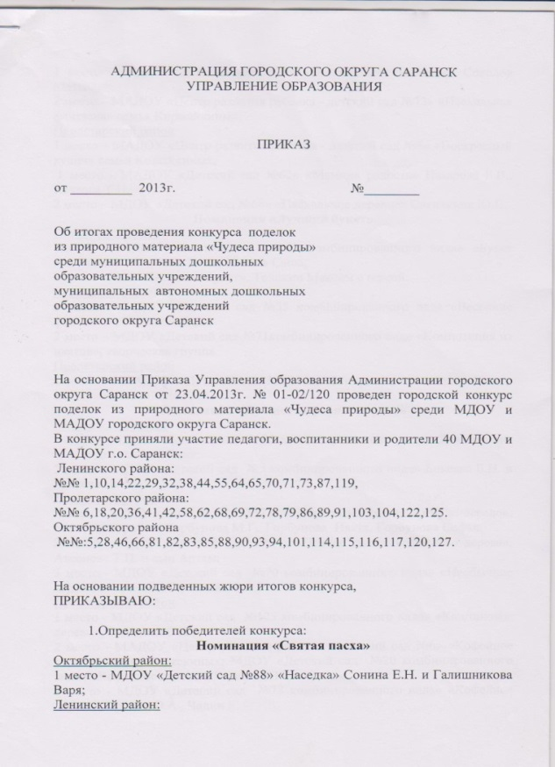
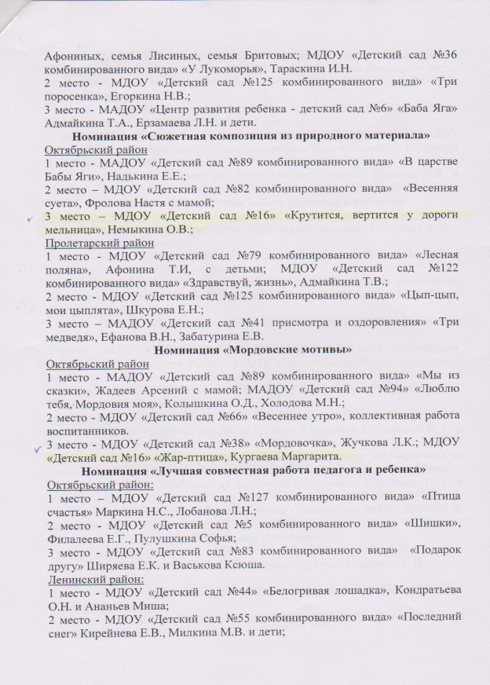
Результаты участия воспитанников в конкурсах, выставках,
турнирах, соревнованиях, фестивалях.

Slide 24
Наличие публикаций, включая интернет-публикации.

Slide 25
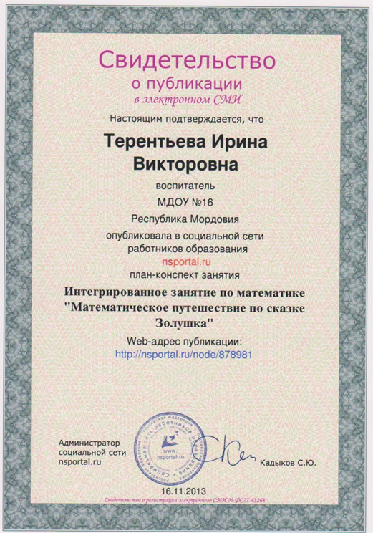
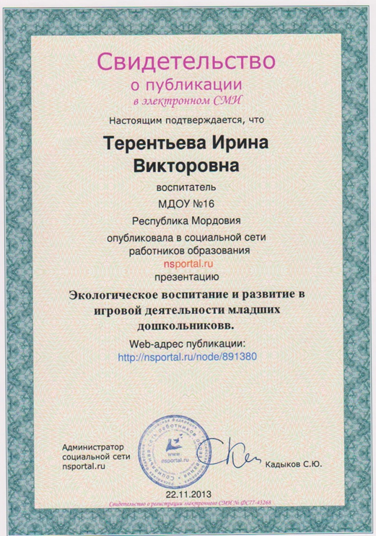
Наличие публикаций, включая интернет-публикации.

Slide 26
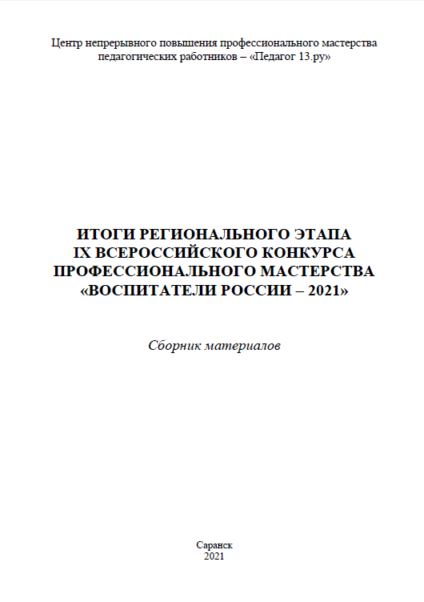
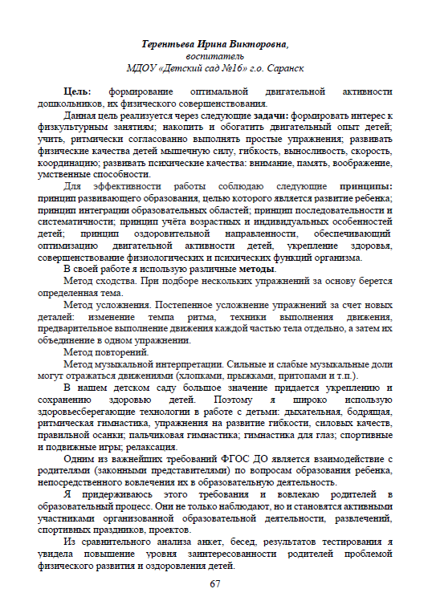
Наличие публикаций, включая интернет-публикации.

Slide 27
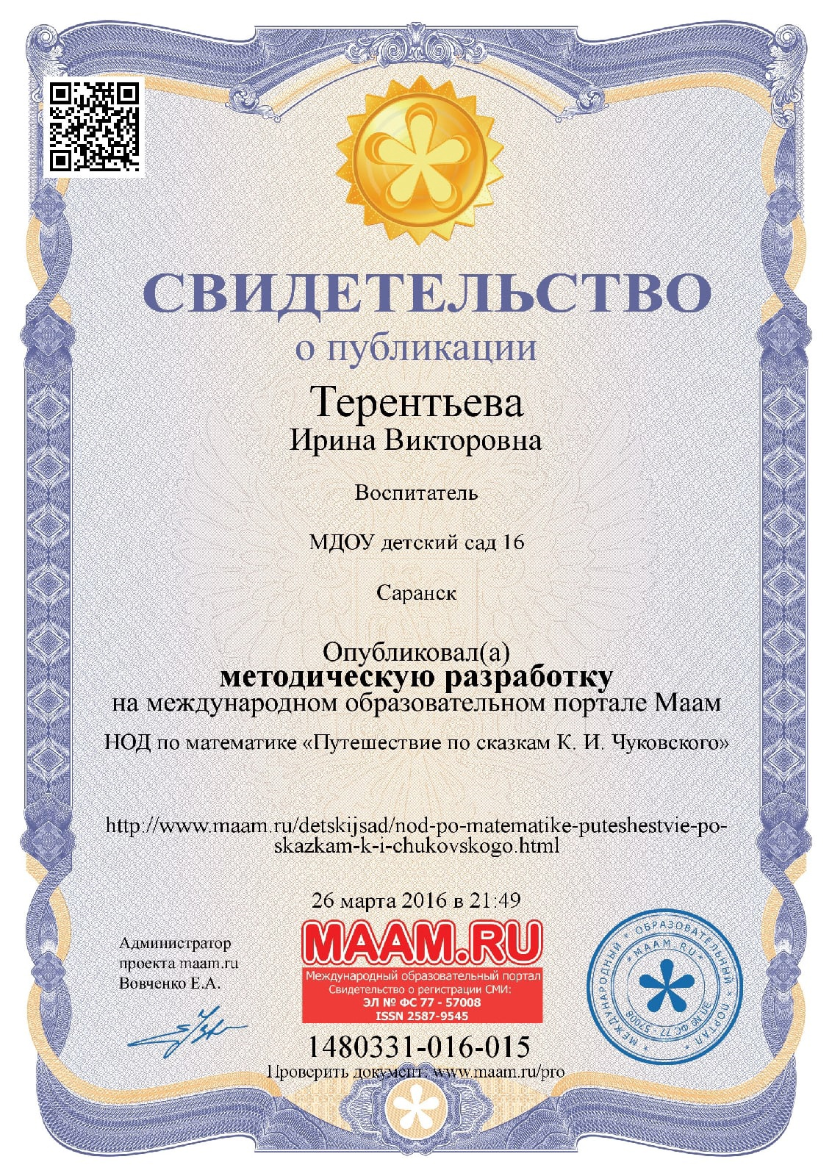
Наличие публикаций, включая
интернет-публикации.

Slide 28
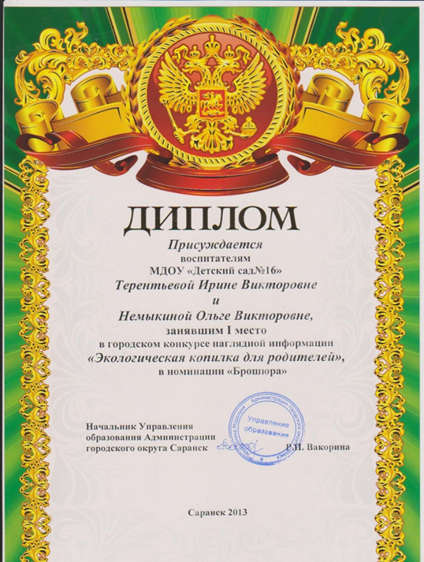
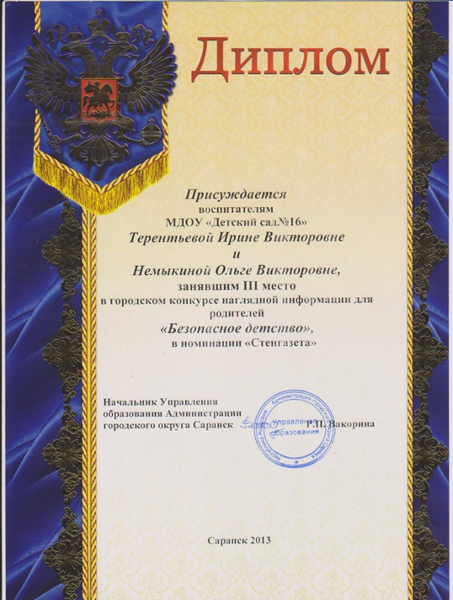
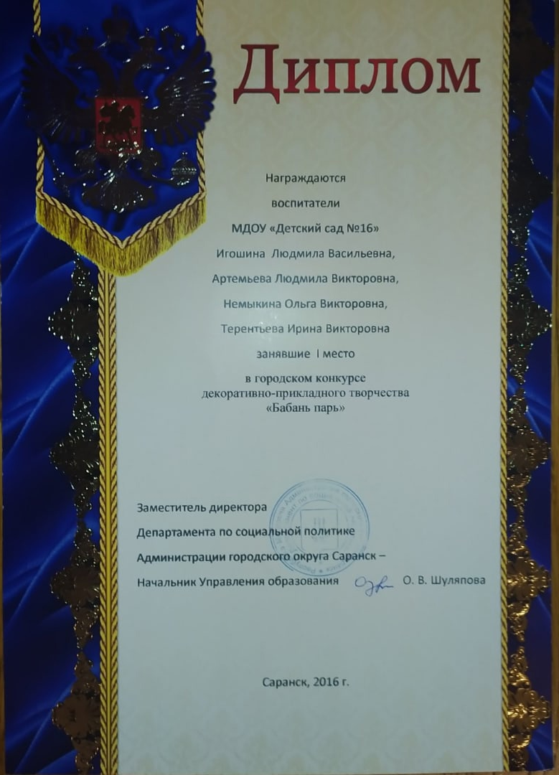
.
Грамоты, дипломы, достижения.

Slide 29
Грамоты, дипломы, достижения.
.

Slide 30
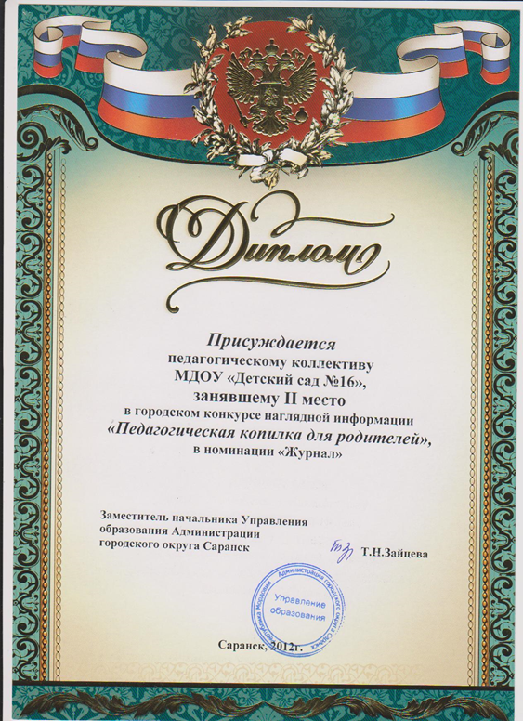
Грамоты, дипломы, достижения.
.

Slide 31
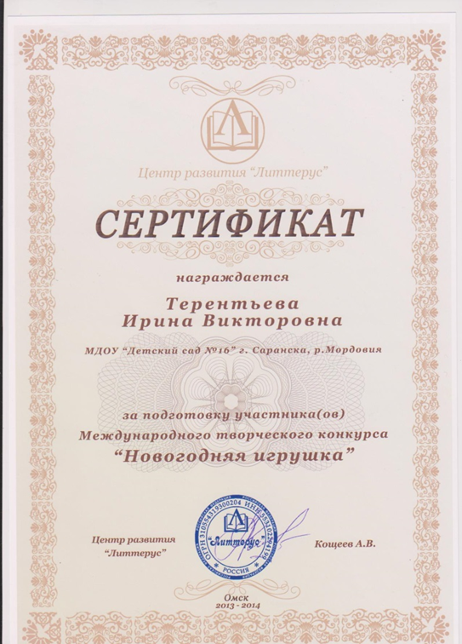
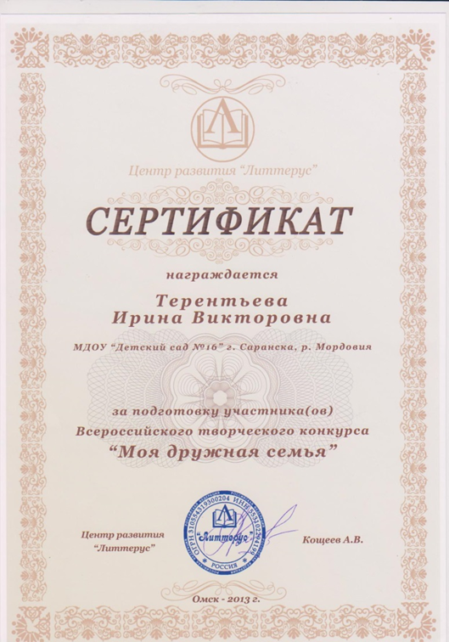
мяяя
Грамоты, дипломы, достижения.

Slide 32
Грамоты, дипломы, достижения.

Slide 33
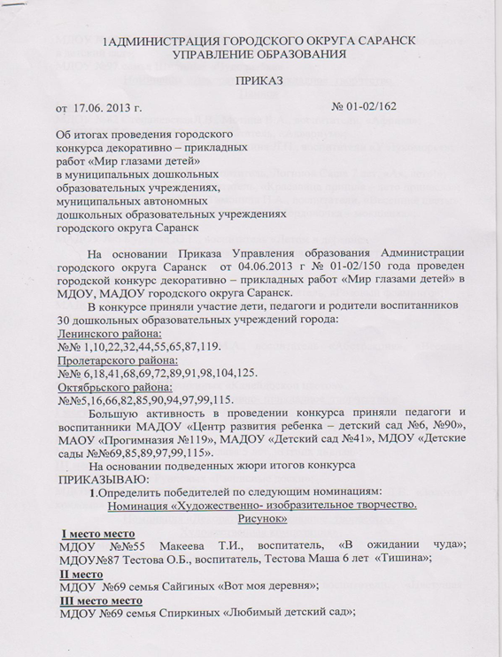
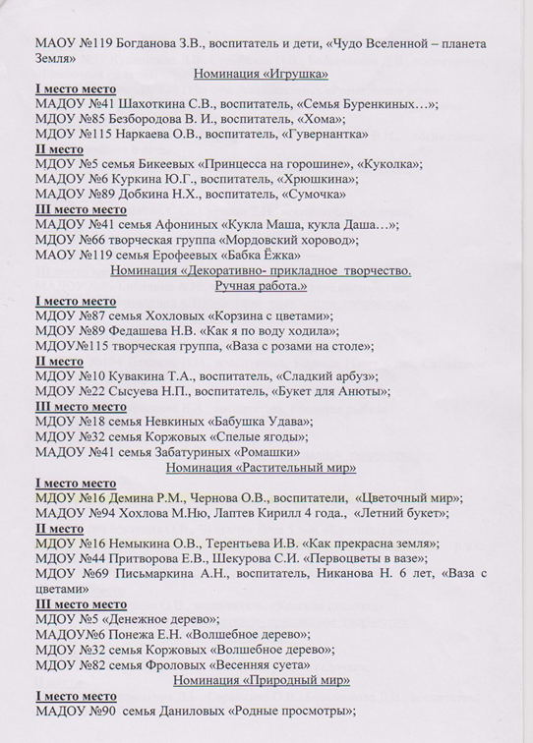
Грамоты, дипломы, достижения.

Slide 34
Грамоты, дипломы, достижения.

Slide 35
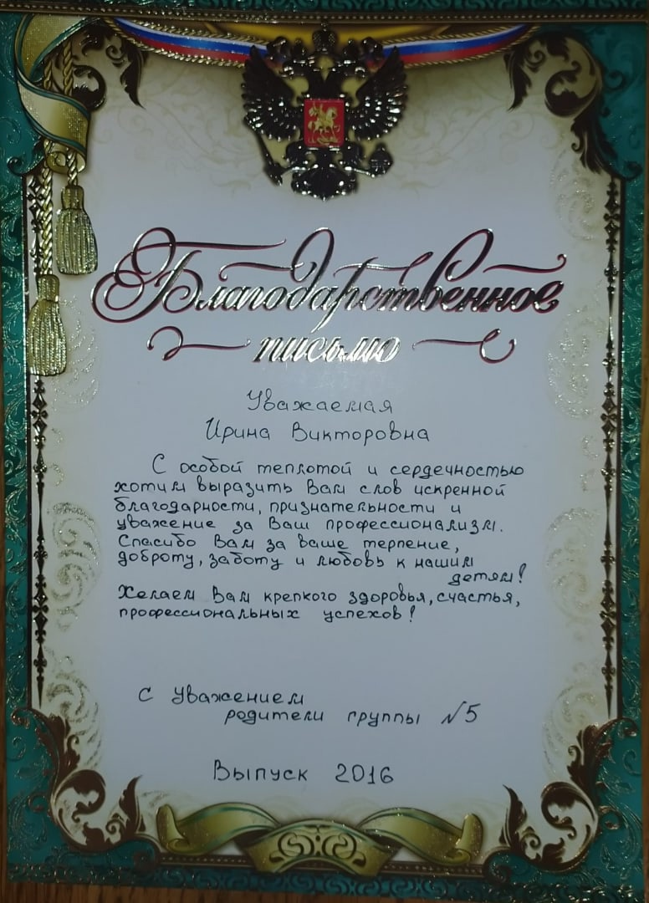
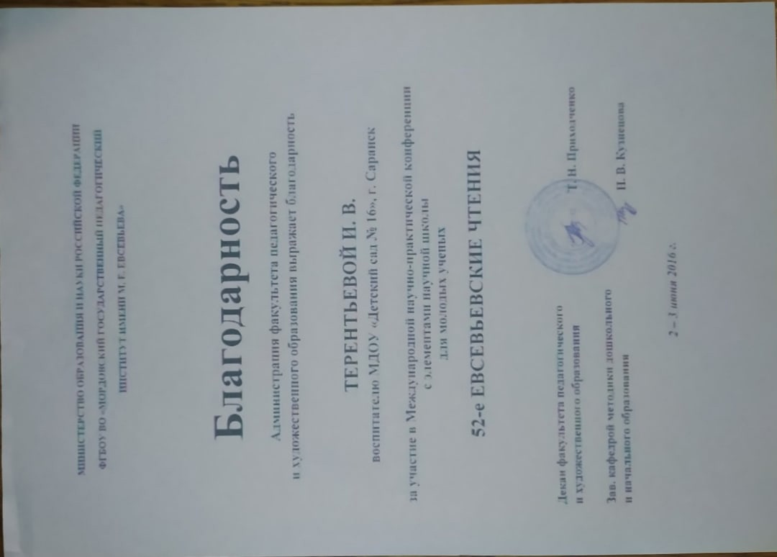
Грамоты, дипломы, достижения.

Slide 36
Грамоты, дипломы, достижения.

Slide 37
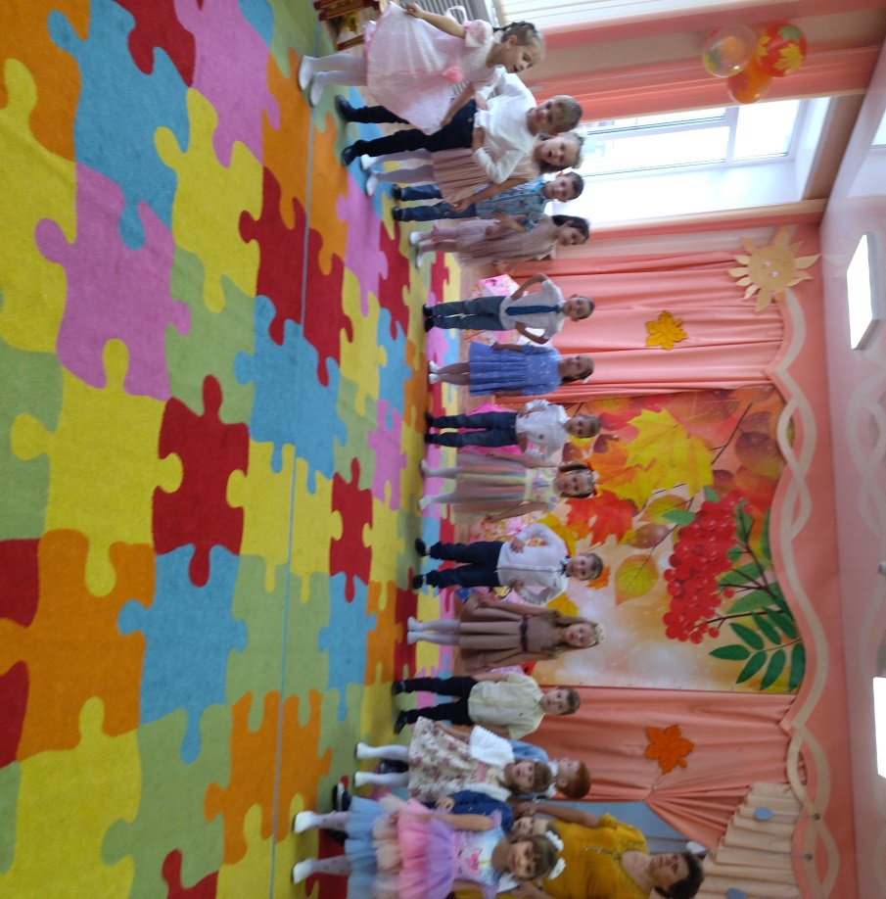
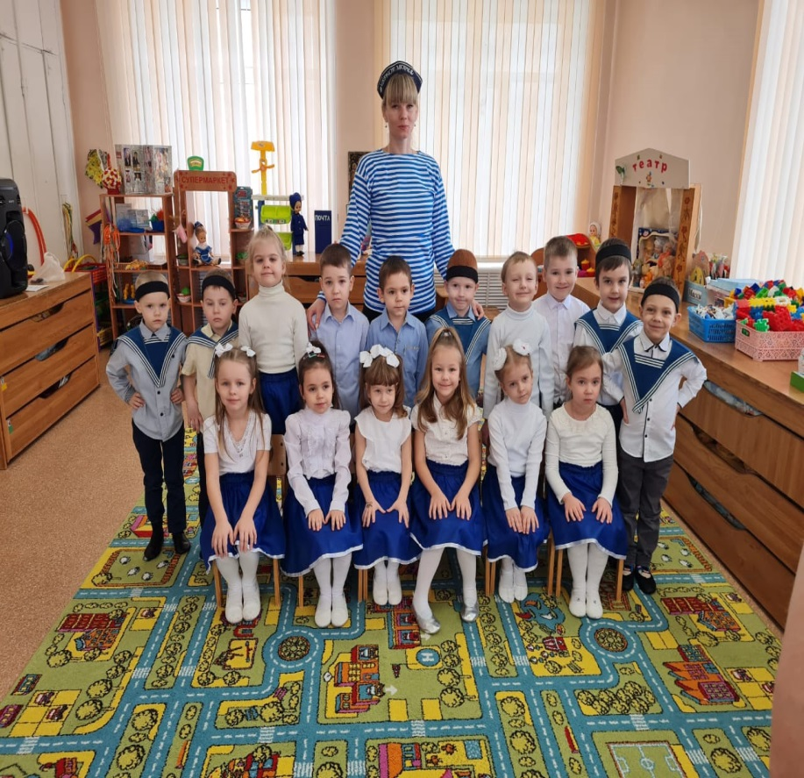
Фотоматериалы.
Праздники и развлечения.

Slide 38
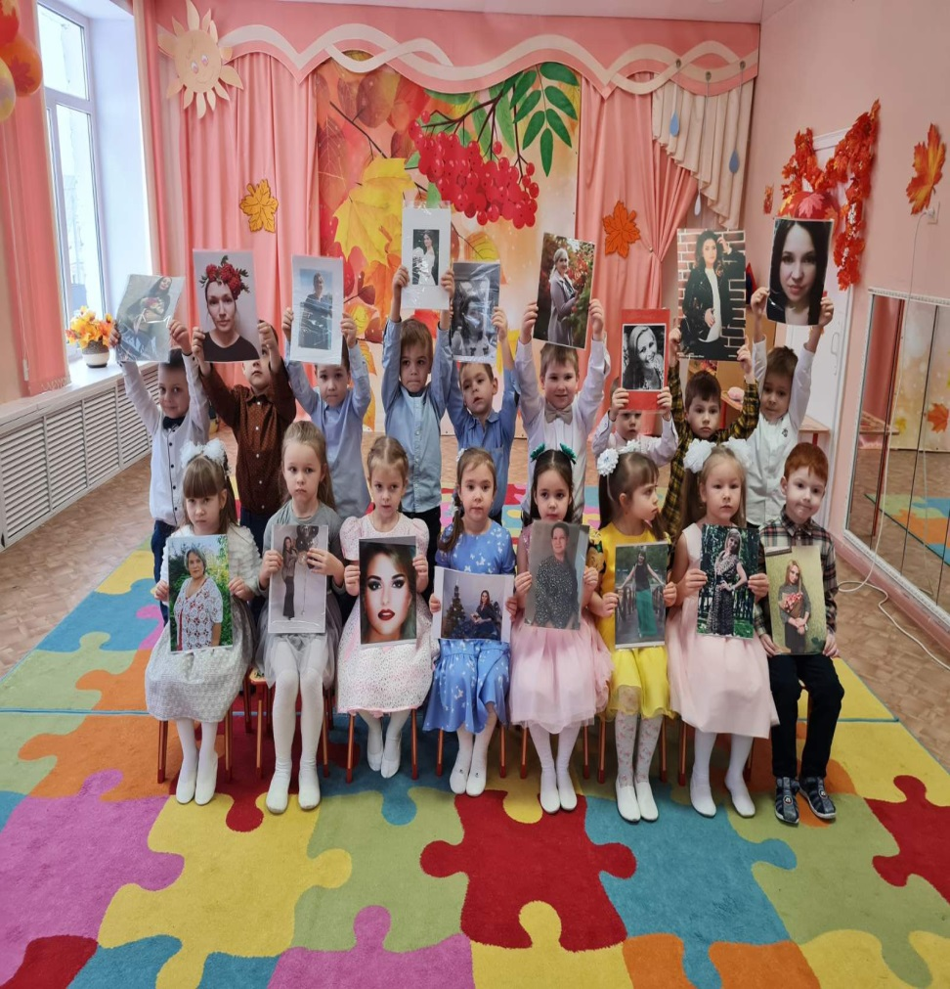
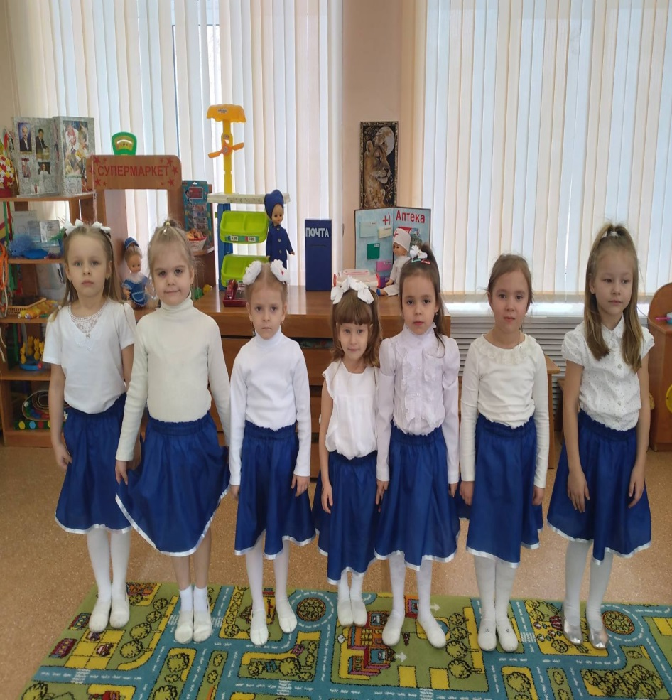
Праздники и развлечения.

Slide 39
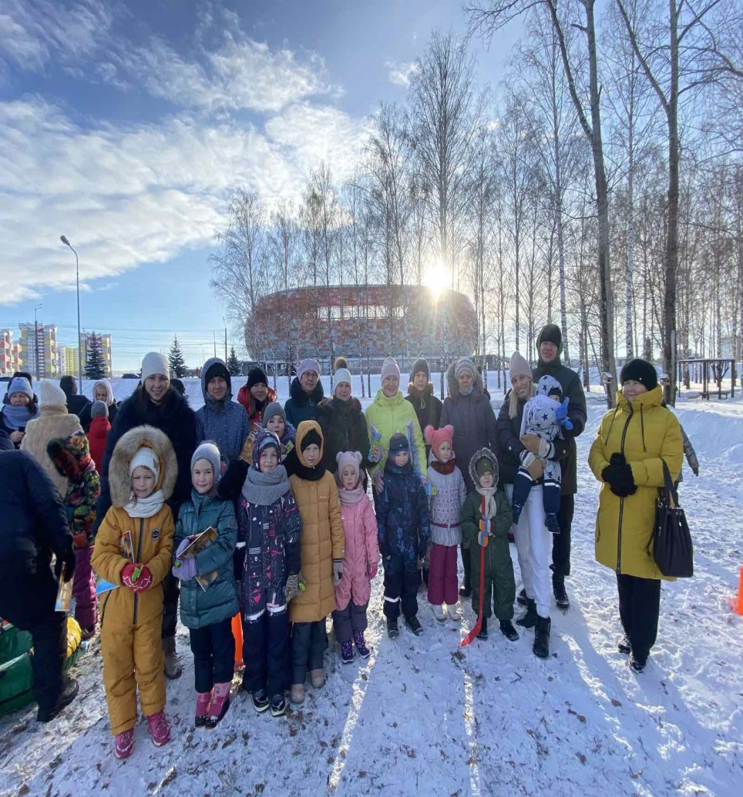
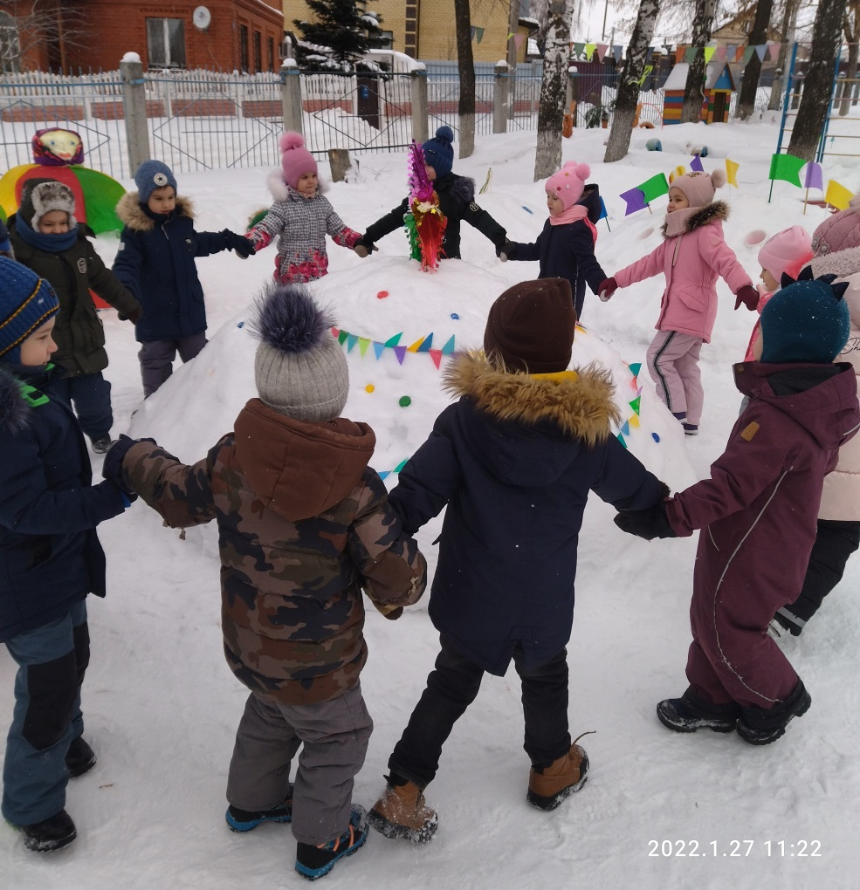
Праздники и развлечения.

Slide 40
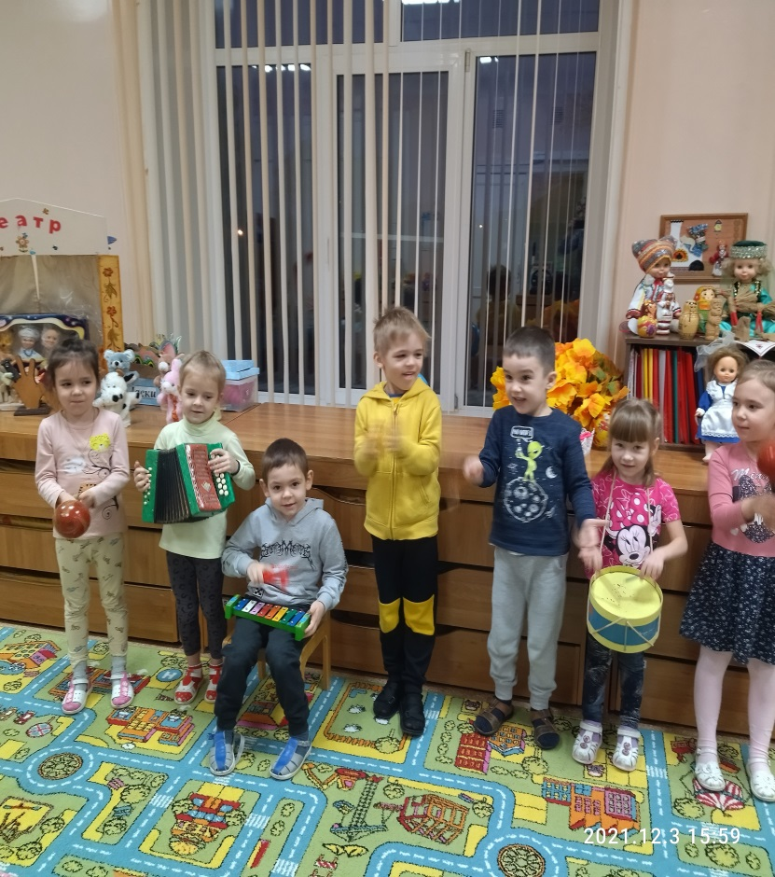
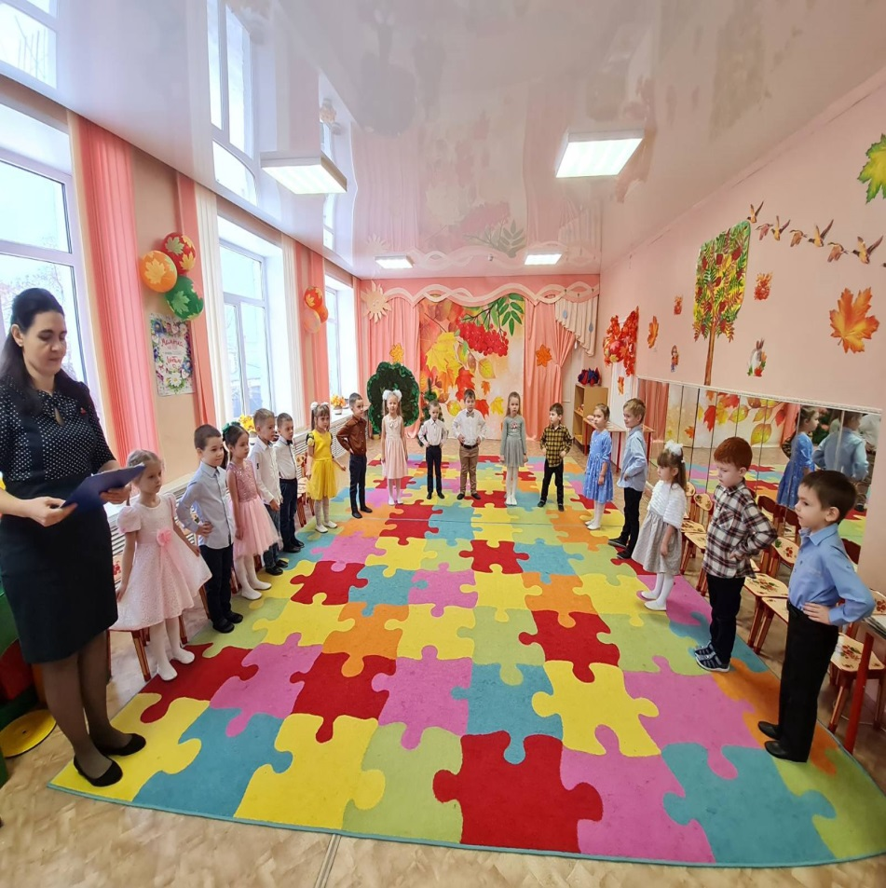
Праздники и развлечения.

Slide 41
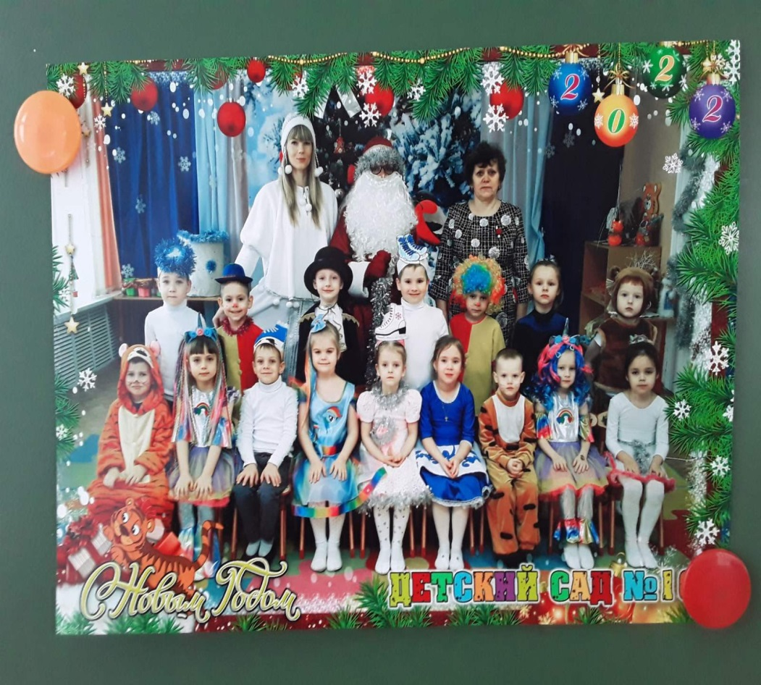
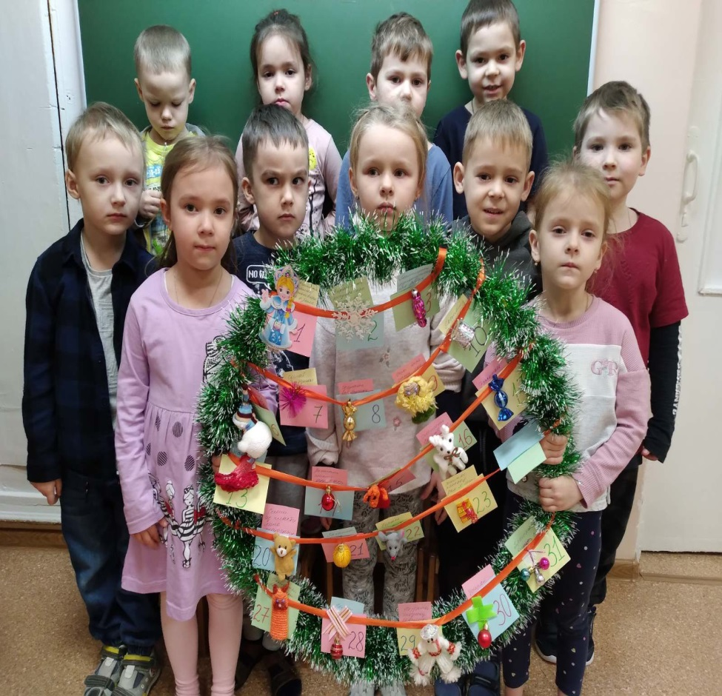
Праздники и развлечения.

Slide 42
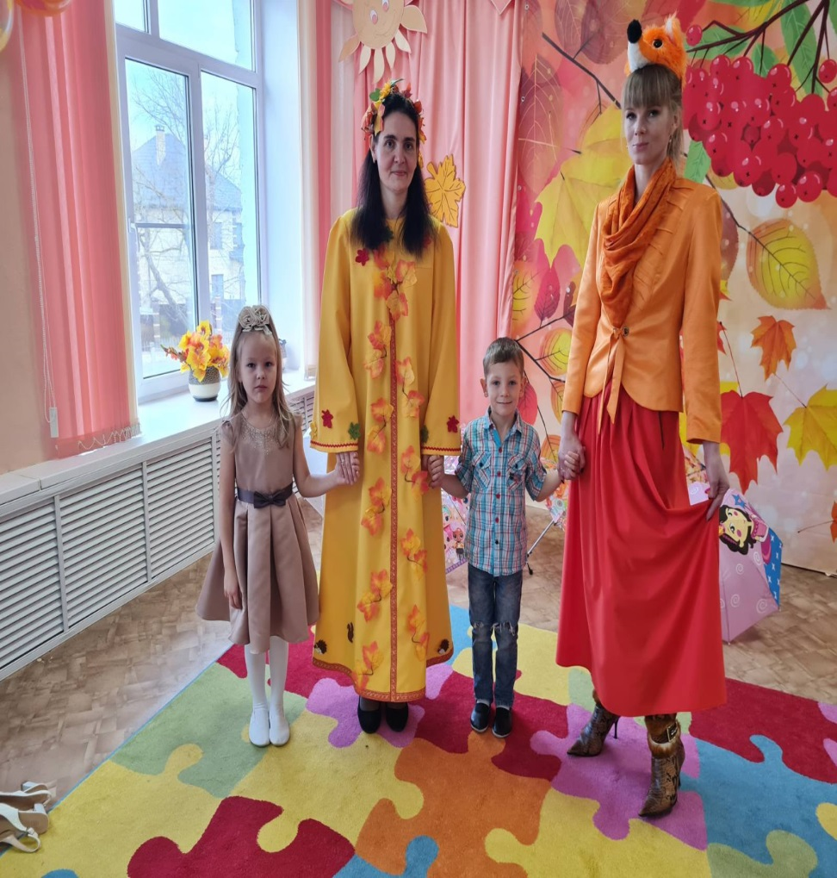
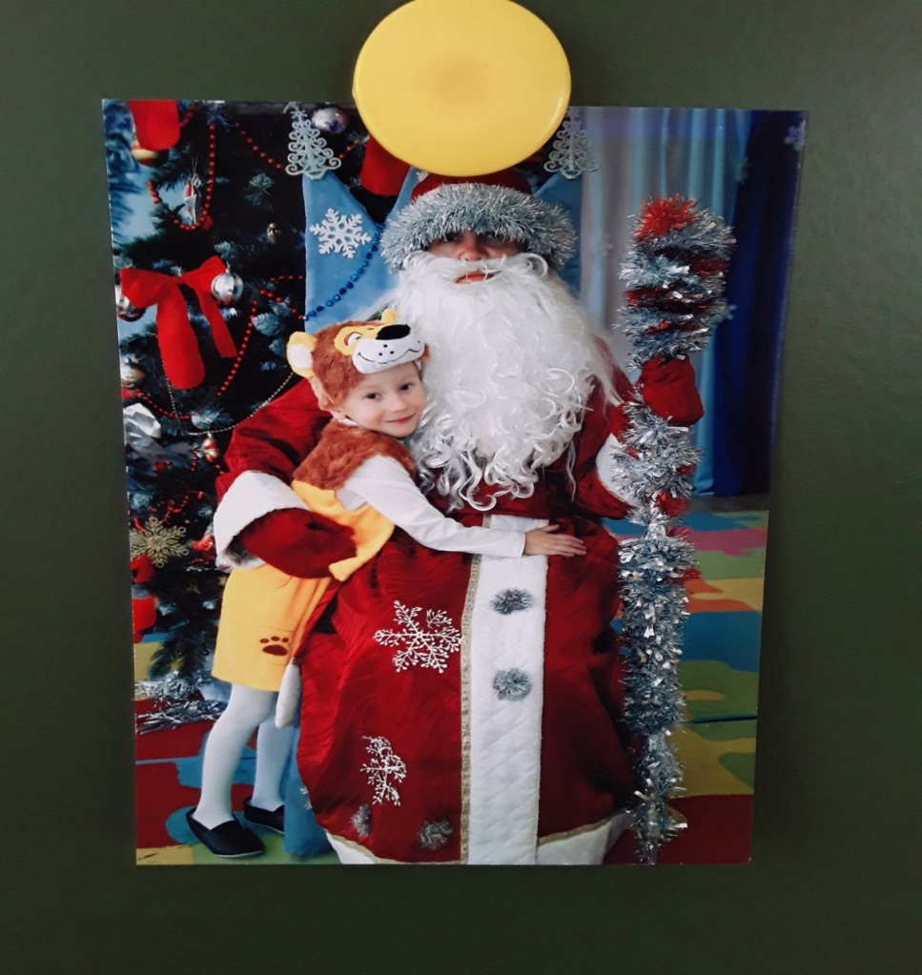
Праздники и развлечения.

Slide 43
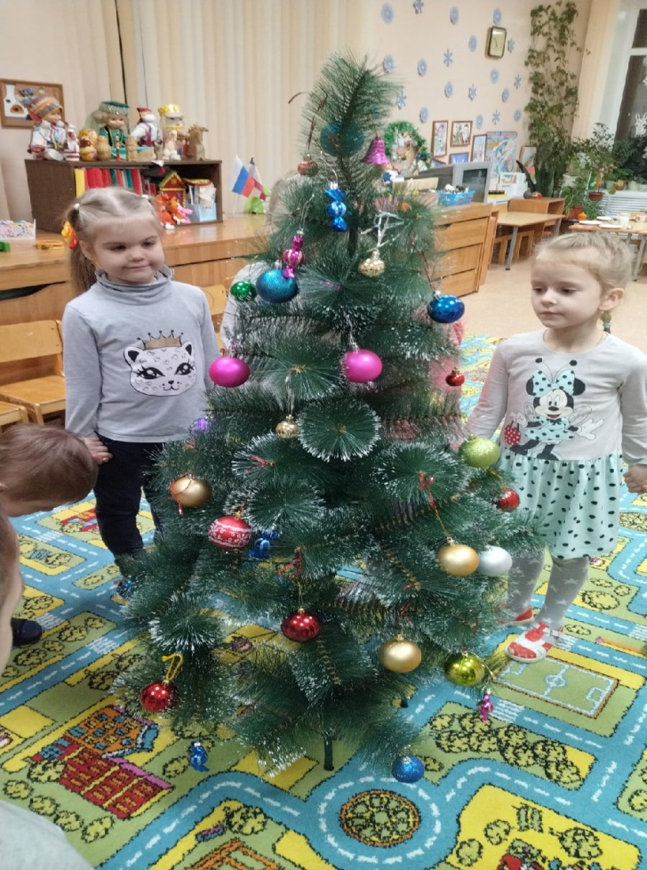
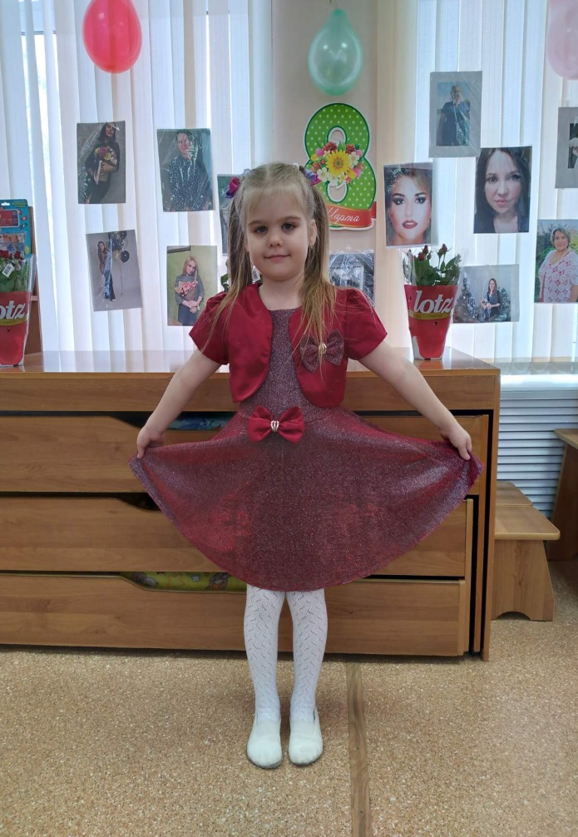
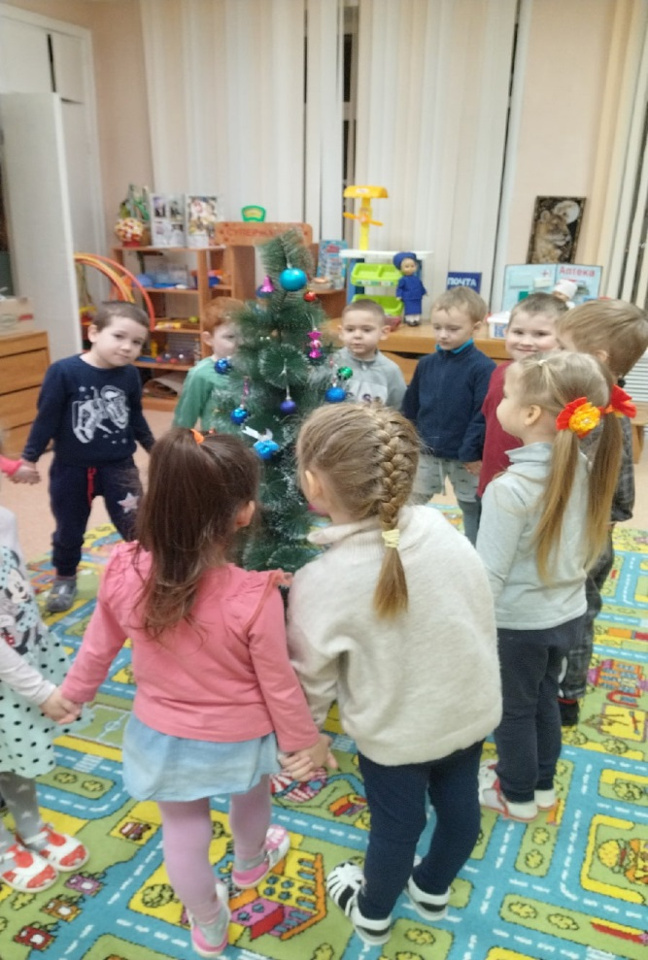
Праздники и развлечения.

Slide 44
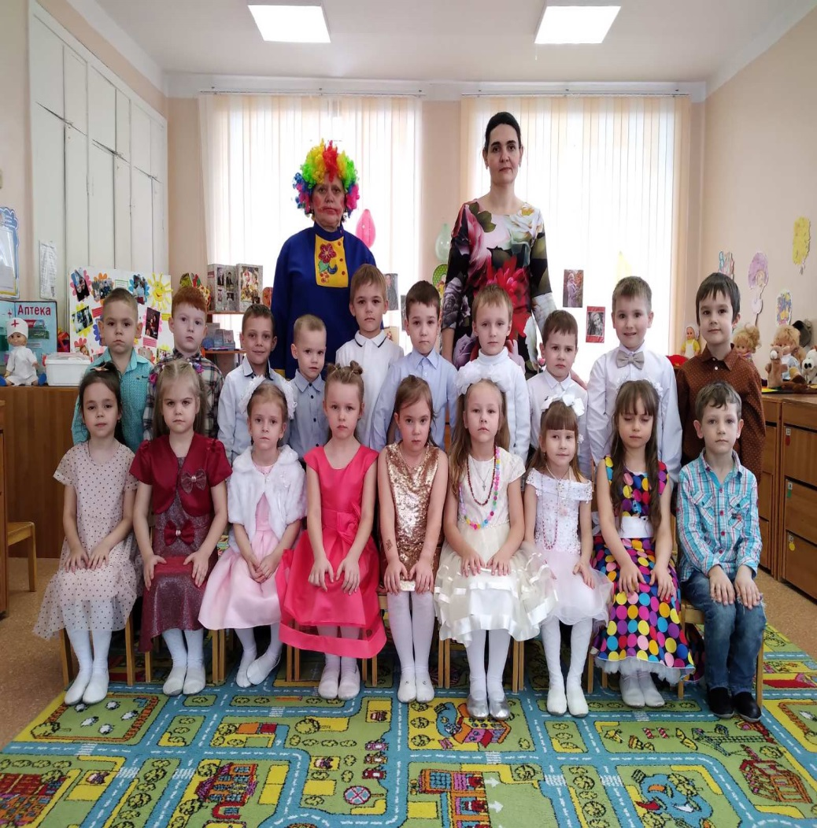
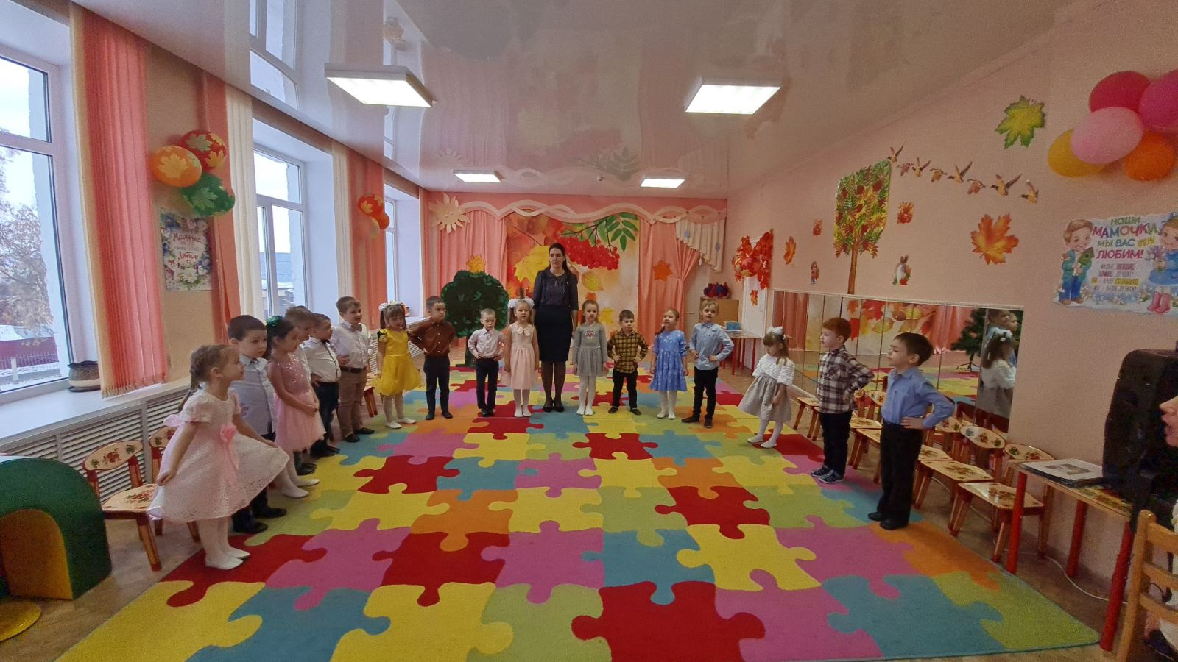
Праздники и развлечения.

Slide 45
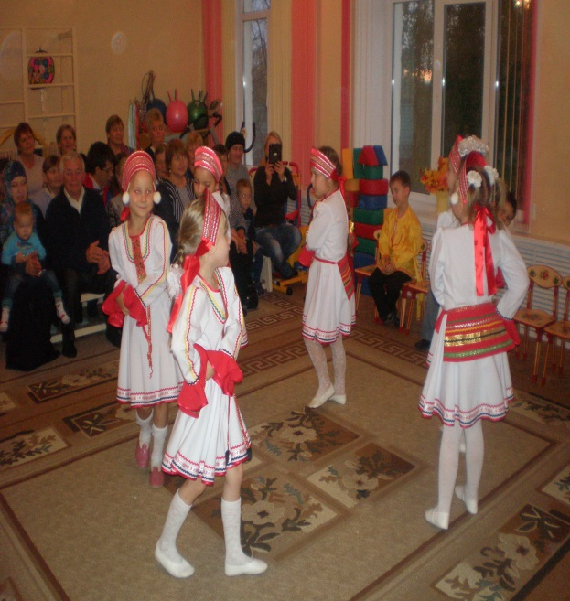
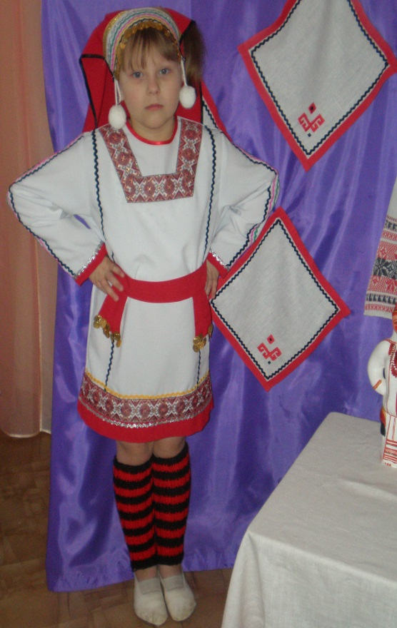
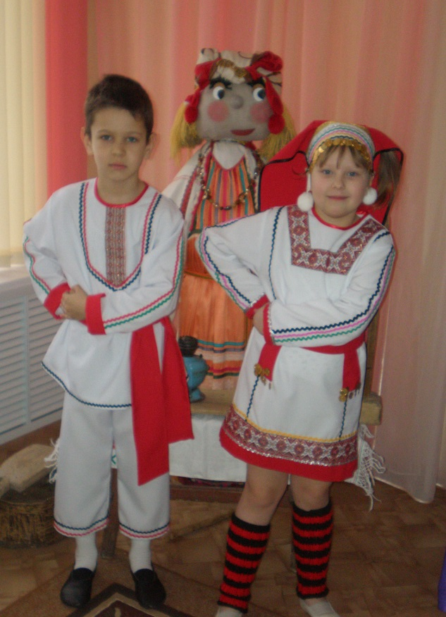
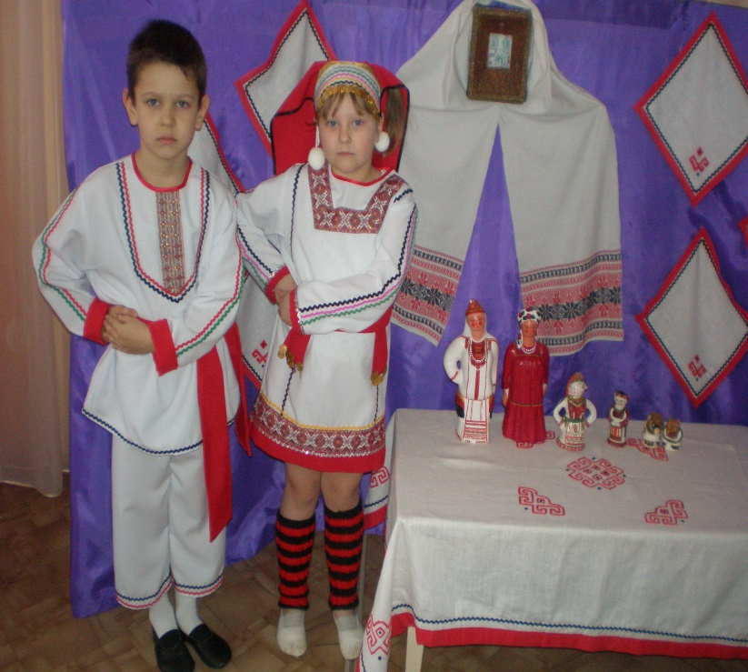
Праздники и развлечения.

Slide 46
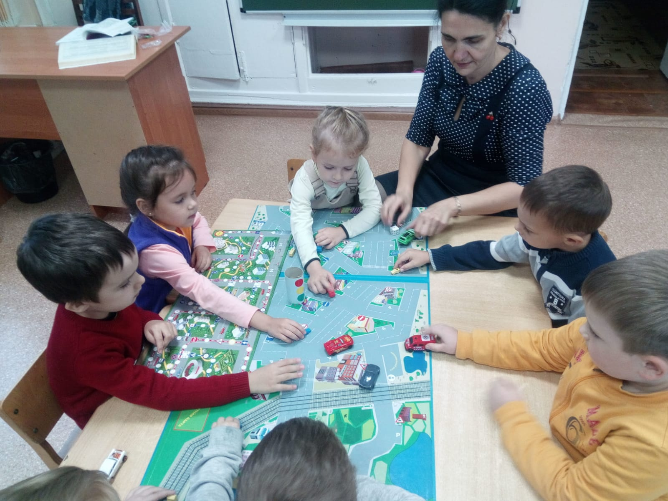
Наши занятия.

Slide 47
.
Наши занятия.

Slide 48
Наши занятия.

Slide 49
Наше дежурство.

Slide 50
Наше дежурство.

Slide 51
Мы на прогулке.

Slide 52
Кормим птиц на участке.

Slide 53
Труд на участке.

Slide 54
Конкурс
« «Народная игрушка»

Slide 55
Кружок «Юный краевед».

Slide 56
. Кружок
« Юный краевед».

Slide 57
Кружок «Юный краевед».

Slide 58
Акция «Эколята- помощники природы»

Slide 59
Акция «Добрые крышечки»

Slide 60
Акция «Овсянка- предвестник весны».

Slide 61
Спасибо за внимание!

